Slide 1
웹 프로젝트
Spring 활용 게시판
황병선

Slide 2
Contents
1. 프로젝트 목표
2. 개발 목표
3. 프로젝트 구성
4. 프로젝트 기능

Slide 3

프로젝트 목표
프로젝트 목표
STS를 이용한 spring framework 사용
MVC 모델의 이해를 통한 MVC패턴 활용
Tiles를 이용한 동적 레이아웃 구성
myBatis를 이용한 DB연동 및 조작
팀 프로젝트를 통해서 다른 사람들의 프로젝트들을 하나의 프로젝트로 합치는 과정 학습
핵심 키워드
내용

Slide 4
개발환경
개발환경
Windows 10
Tomcat 8.0
Mysql 5.5
개발언어& API
Java, JSP, JavaScript
Html5, Ajax, jQuery
css3
Java version 1.8.0_121
Spring
myBatis, STS, Tiles

Slide 5
Spring MVC 구조 설계
Client
URL로 정보 요청
Dispatcher
Servlet
(front Controller)
Handler
Mapping
해당 요청을 매핑한
컨트롤러가 있는지 검색
(어노테이션으로 대체 가능)
웹브라우저에
최종 결과 출력
요청을 컨트롤러에 전달
BoardController
MemberController
ModelAndView로 리턴
View 객체 검색
ViewResolver
View
Model 객체 전달
View 객체 반환

Slide 6
프로젝트 구성
1. 게시판 구성
메인 게시판
공지사항
자주 묻는 질문
Q & A
후기 게시판
회원가입

Slide 7
Main

Slide 8
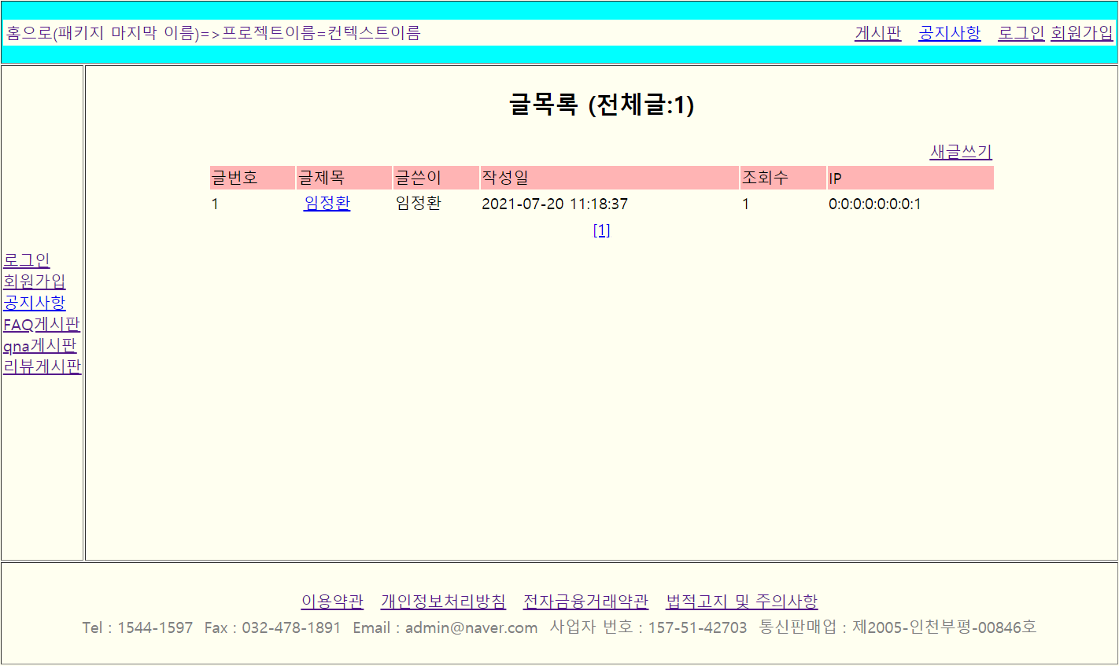
글 제목을 클릭하게 되면 글 내용을 볼 수 있다

Slide 9
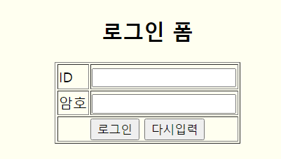
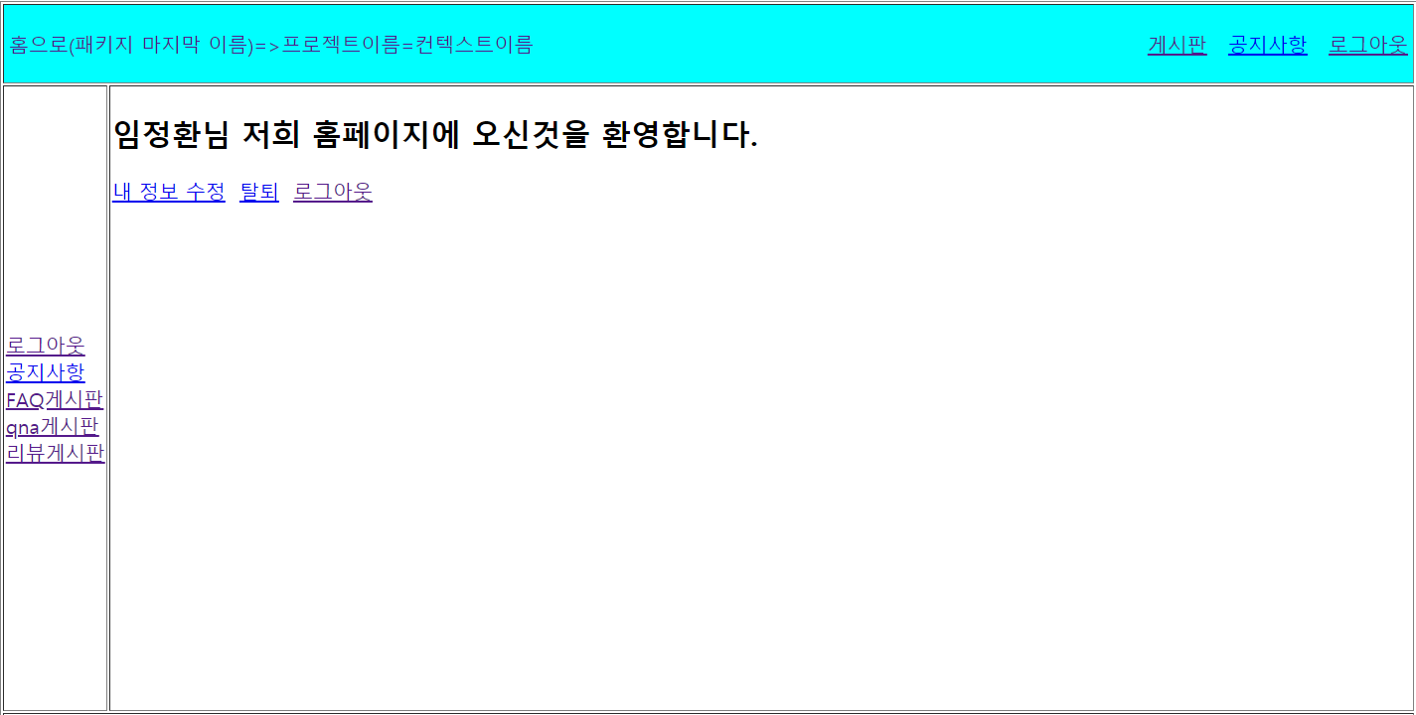
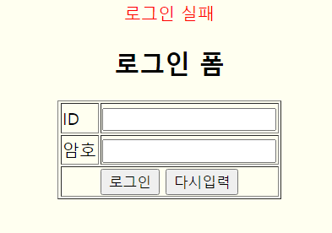
로그인 실패 : 실패 문구가 나오면서 초기화 된다.
로그인 성공 : 성공 문구와 함께 정보 수정, 탈퇴 항목이
사용가능하고 옆에 있는 4개의 게시판을 사용가능하다.

Slide 10
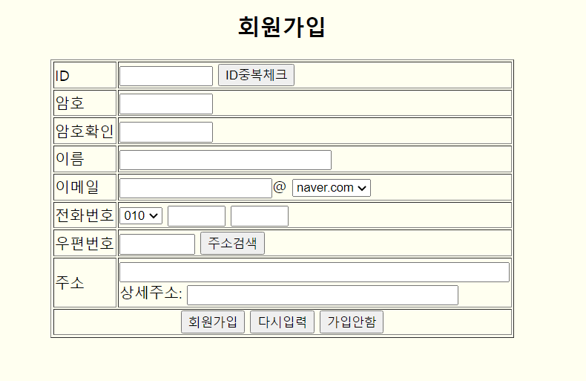
ID중복 체크 클릭 시 ID사용 가능 여부 메시지가 뜬다
다음 postcode 스크립트를 사용해서 주소검색을 할 수 있다.
모든 과정이 끝나면 회원가입이 가능하다.

Slide 11
Main
공지사항

Slide 12
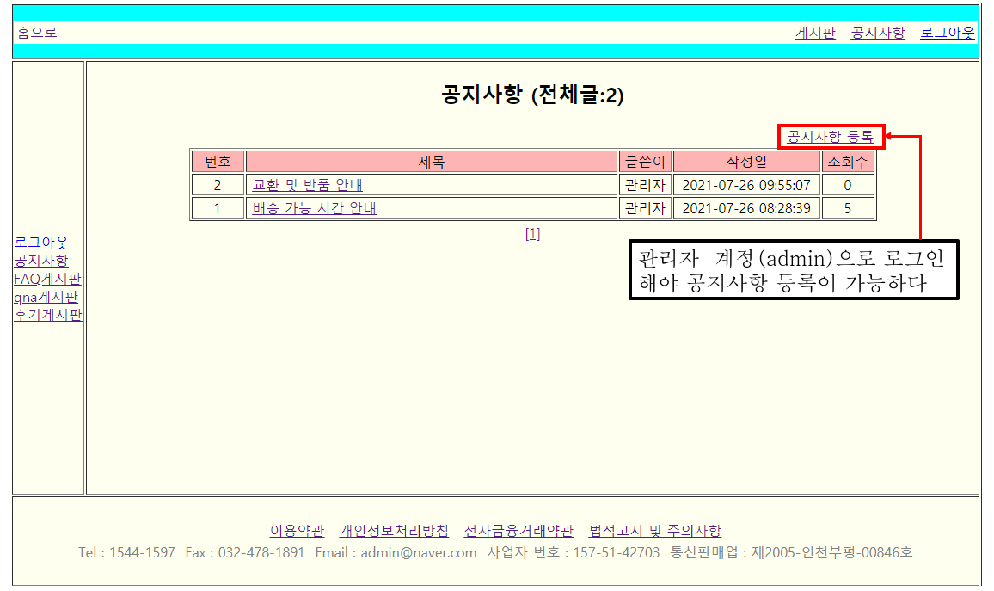

Slide 13
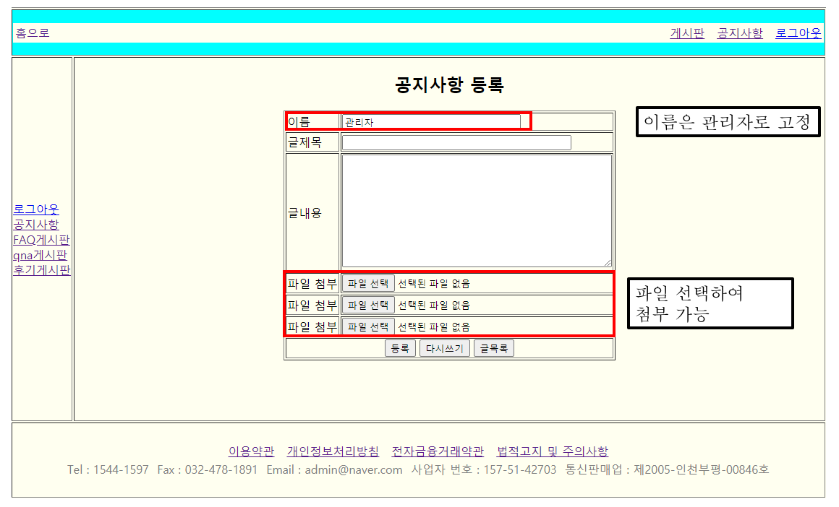

Slide 14
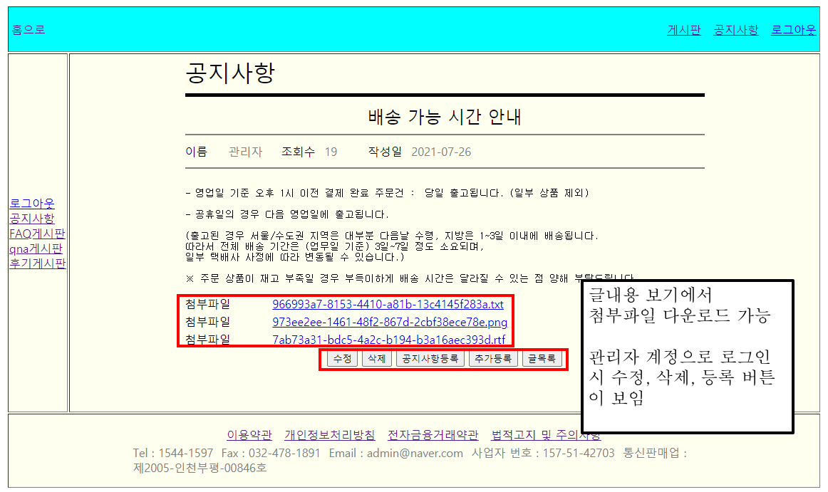

Slide 15
THANK YOU

